Slide 1
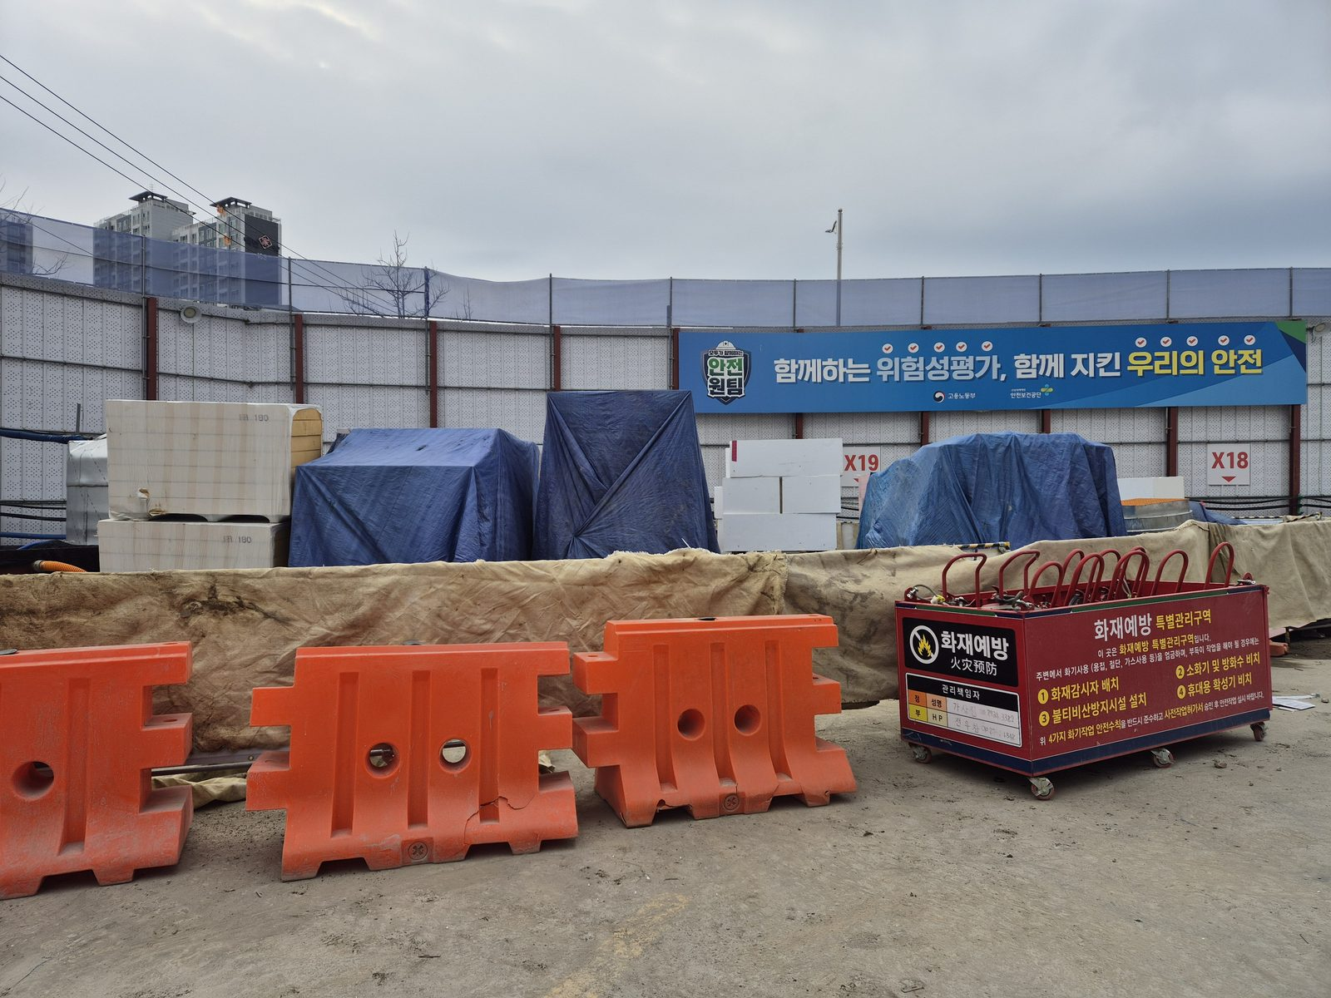




사진대지
 | 설명/说明
 | 단열재 보양 조치 철저
 | 做好保温材料保护
 | Bảo quản kỹ vật liệu cách nhiệt
 | အပူကာပစ္စည်းများ သေချာစွာ ထိန်းသိမ်းရန်

Slide 2
사진대지
 | 설명/说明
 | 전선거치 조치, 감전 및 화재위험
 | 电线架空管理，防触电及火灾
 | Treo dây điện, nguy cơ điện giật và hỏa hoạn
 | ဝါယာကြိုးများချိတ်ဆွဲရန်၊ ဓာတ်လိုက်မှုနှင့် မီးဘေးအန္တရာယ်
PHOTO_BOX

Slide 3
사진대지
 | 설명/说明
 | 전선거치 조치, 감전 및 화재위험
 | 电线架空管理，防触电及火灾
 | Treo dây điện, nguy cơ điện giật và hỏa hoạn
 | ဝါယာကြိုးများချိတ်ဆွဲရန်၊ ဓာတ်လိုက်မှုနှင့် မီးဘေးအန္တရာယ်
PHOTO_BOX

Slide 4
사진대지
 | 설명/说明
 | 전선거치 조치, 감전 및 화재위험
 | 电线架空管理，防触电及火灾
 | Treo dây điện, nguy cơ điện giật và hỏa hoạn
 | ဝါယာကြိုးများချိတ်ဆွဲရန်၊ ဓာတ်လိုက်မှုနှင့် မီးဘေးအန္တရာယ်
PHOTO_BOX

Slide 5
사진대지
 | 설명/说明
 | 전선거치 조치, 감전 및 화재위험
 | 电线架空管理，防触电及火灾
 | Treo dây điện, nguy cơ điện giật và hỏa hoạn
 | ဝါယာကြိုးများချိတ်ဆွဲရန်၊ ဓာတ်လိုက်မှုနှင့် မီးဘေးအန္တရာယ်
PHOTO_BOX

